Slide 1

HERA
Un copilote conversationnel qui aide les développeurs d'applications de santé à identifier les risques éthiques et réglementaires — et à les corriger tôt.
Risk & Safety Copilot
Santé numérique · mHealth
Nathan Massicot
MSE Data Science — Berner Fachhochschule (BFH)
Encadrante : Prof. Dr. Kerstin Denecke
Projet de spécialisation 2 · Juin 2026

Slide 2
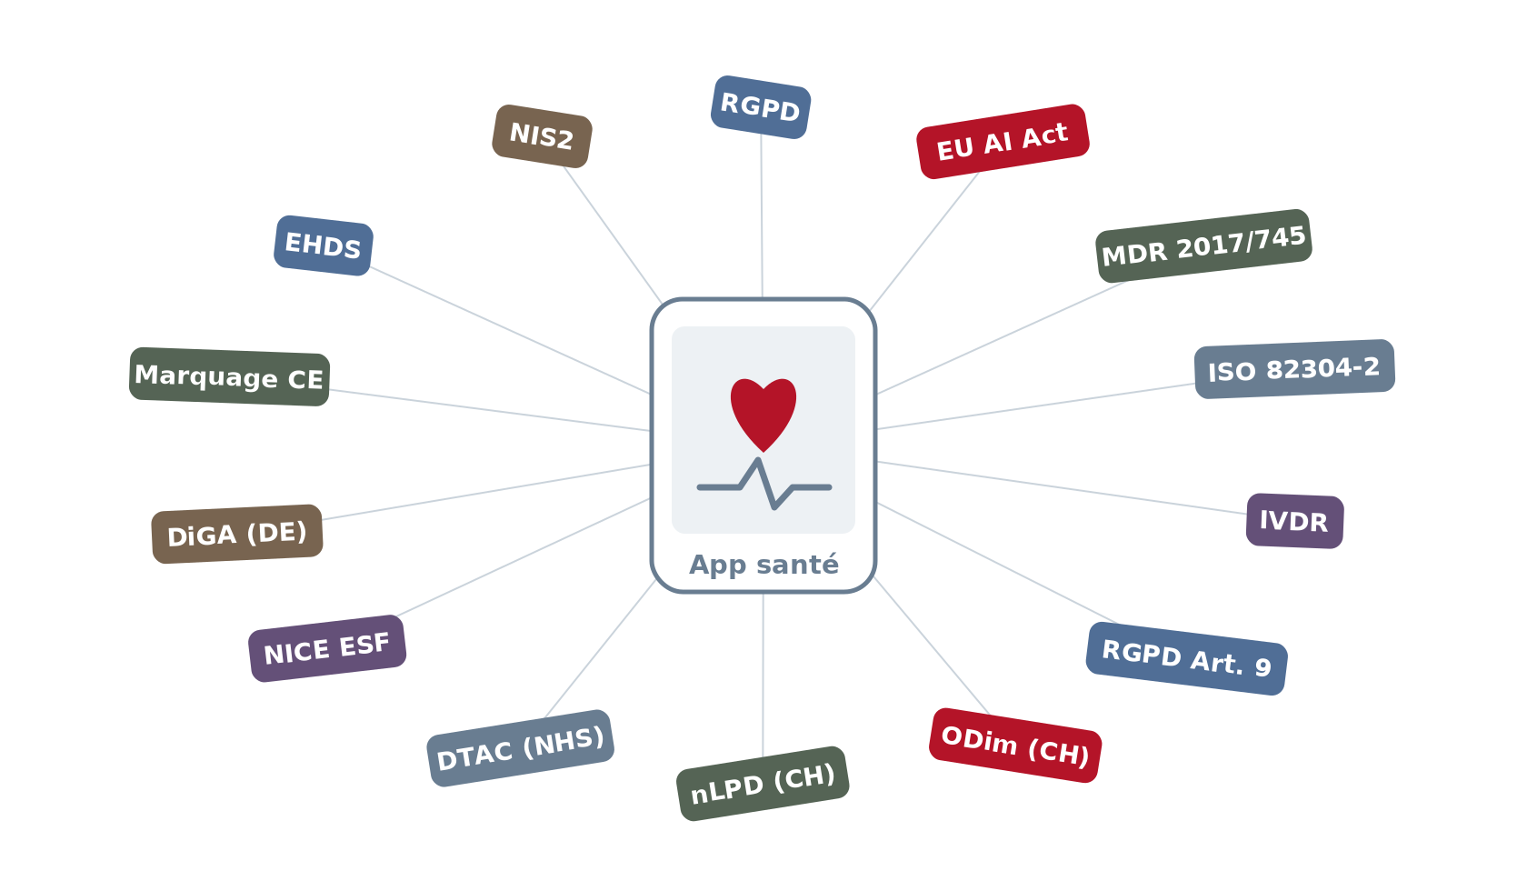
Une app de santé doit composer avec des dizaines de règles
Dès qu'une application touche à la santé, elle entre dans un labyrinthe de cadres : protection des données, dispositifs médicaux, intelligence artificielle, accessibilité…
Ces cadres se chevauchent, évoluent vite, et changent d'un pays à l'autre (UE, Suisse, Royaume-Uni…).
10+
cadres réglementaires possibles pour une seule application de santé
HERA · Risk & Safety Copilot
2

Slide 3
Et ces risques sont souvent repérés trop tard
Pas l'expertise
Trop tard
Pas d'outil
Les développeurs ne sont ni juristes ni éthiciens : difficile de savoir ce qui s'applique vraiment.
Les risques sont découverts après le lancement — coûteux à corriger, et parfois dangereux pour les patients.
Aucun outil ne guide la réflexion en amont, de façon structurée et complète.
→ D'où l'idée d'un copilote qui pose les bonnes questions, dès la conception.
HERA · Risk & Safety Copilot
3

Slide 4
Sommaire
1
Problématique
2
HERA — pourquoi & comment
3
Approches, tests & résultats
4
Ce qu'on a gardé
5
Démo
HERA · Risk & Safety Copilot
4

Slide 5
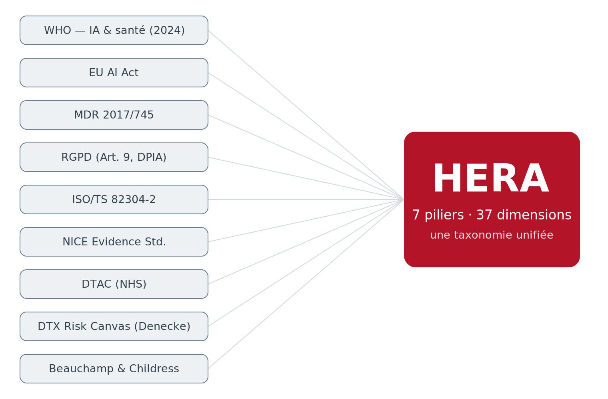
HERA — pourquoi une nouvelle taxonomie ?
Les bons référentiels existent déjà
…mais ils sont éparpillés et écrits pour des experts. Aucun n'est pensé pour accompagner, pas à pas, un développeur d'app santé.
Notre réponse : HERA
Une taxonomie qui fusionne plus de 8 cadres en une seule structure, claire et actionnable — valable avec ou sans IA.
HERA · Risk & Safety Copilot
5

Slide 6
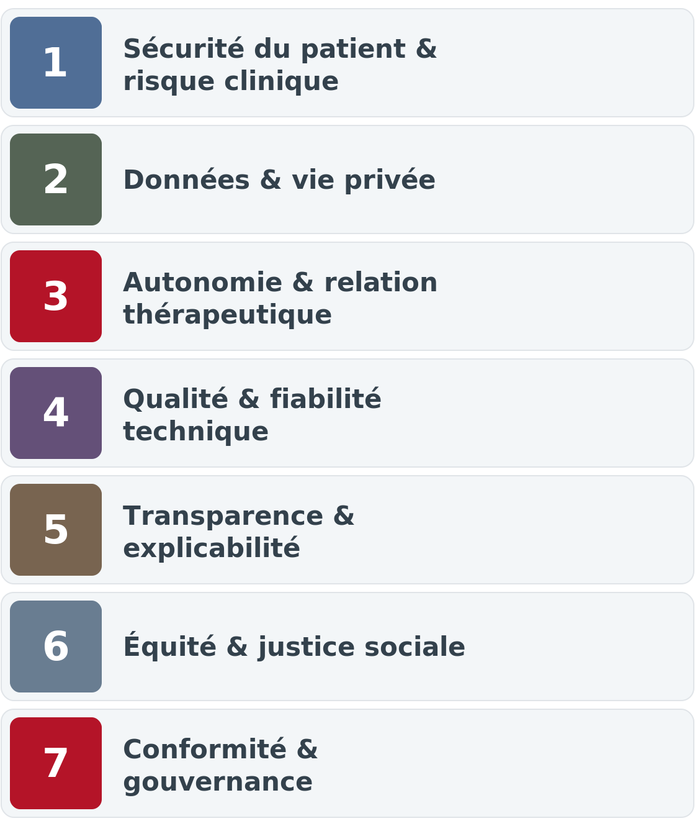
HERA — comment ça marche
7 piliers, 37 dimensions
sécurité du patient, données & vie privée, autonomie, qualité, transparence, équité, et conformité réglementaire.
Pour chaque dimension
des questions de réflexion, les risques typiques, et des pistes concrètes de mitigation.
Une conversation guidée
le copilote pose une question à la fois, écoute, creuse, puis génère un rapport de risques structuré.
HERA · Risk & Safety Copilot
6

Slide 7
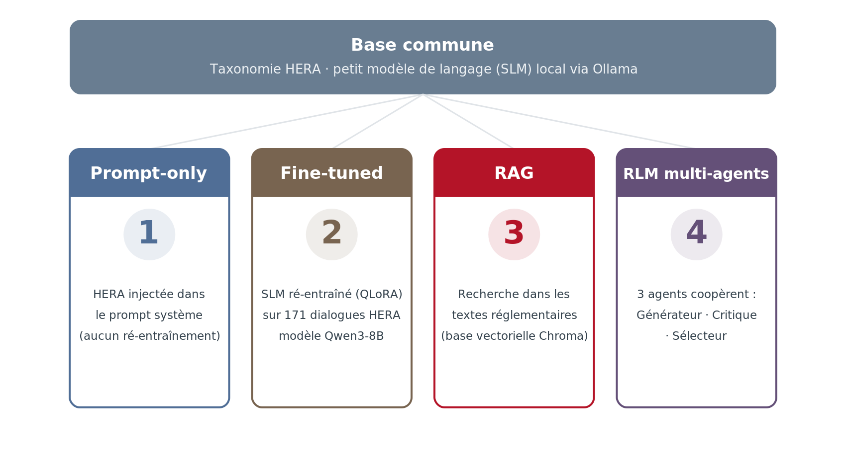
Quatre façons de construire le copilote
Même taxonomie HERA, même petit modèle local — quatre architectures comparées.
HERA · Risk & Safety Copilot
7

Slide 8
Comment on a comparé les approches
→
→
→
1
2
3
4
25 scénarios
Développeur simulé
Mesures auto
Juge IA
des apps santé réalistes, avec une « bonne réponse » écrite à la main.
il répond à l'identique pour toutes les approches → comparaison équitable.
couverture des dimensions, exactitude des risques, latence.
note la profondeur et l'actionnabilité des réponses (1–5).
Principe : toutes les approches reçoivent exactement les mêmes entrées — on ne compare que la façon de raisonner.
HERA · Risk & Safety Copilot
8

Slide 9
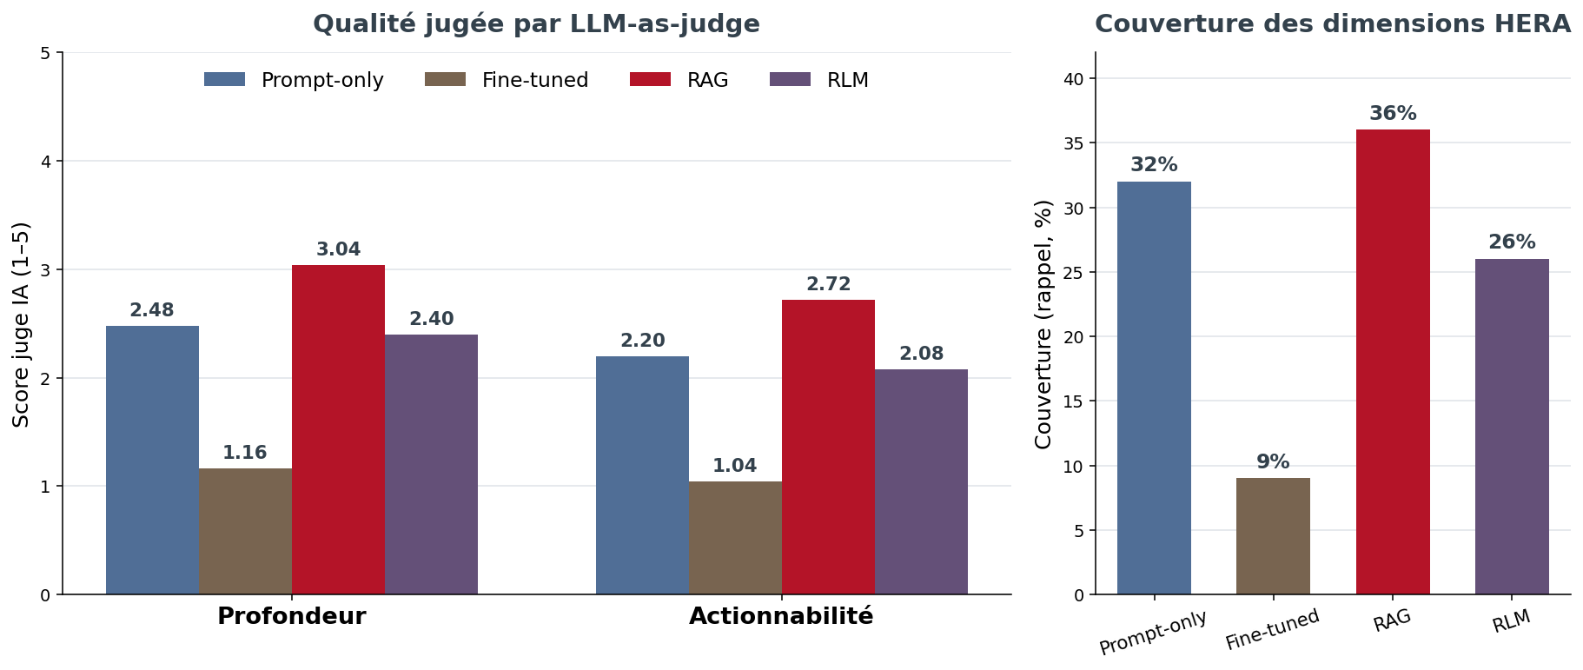
Résultats : le RAG l'emporte, le fine-tuning s'effondre
RAG
meilleure profondeur (3,0/5) et meilleure couverture (36 %).
Fine-tuned
s'effondre : répète les mêmes questions, invente des références.
Prompt-only / RLM
prompt-only rapide et solide ; multi-agents 2× plus lent, sans gain net.
HERA · Risk & Safety Copilot
9

Slide 10
Ce qu'on a gardé
Le copilote RAG
Web app en 3 pages
100 % local & privé
la meilleure qualité ; il s'appuie sur les textes réglementaires. Prompt-only sert de repli rapide.
profil de l'app (onboarding), diagramme réglementaire interactif, et chatbot HERA.
modèle exécuté en local via Ollama ; aucune donnée envoyée à un service externe.
Écarté : le fine-tuning seul (trop peu de données) et le multi-agents (trop lent pour le gain).
HERA · Risk & Safety Copilot
10

Slide 11
Le copilote HERA en action
1
Onboarding — décrire l'application de santé
Démo
2
Conversation guidée — le copilote pose ses questions
3
Rapport de risques — synthèse mappée sur HERA
Application web locale · modèle Mistral 7B via Ollama

Slide 12
Ce qu'il faut retenir
1
HERA unifie plus de 8 cadres en une taxonomie actionnable pour la santé numérique.
2
Comparaison rigoureuse de 4 approches sur 25 scénarios → le RAG est le plus utile.
3
Un prototype local, privé et démontrable de bout en bout.
Merci ! Questions ?
Nathan Massicot
MSE Data Science, BFH · Encadrante : Prof. Dr. Kerstin Denecke

